Slide 1
Osterferien 2023
vom 03.04.2023 bis 06.04.2023
und
vom 17.04.2023 bis 21.04.2023

Slide 2
Montag, den 03.04. Dienstag, den 04.04.
Was braucht man wohl für ein schönes Osternest? Natürlich Moos! Deshalb gehen wir heute mit den Kindern Moos sammeln.
Wer dazu keine Lust hat, dem bietet sich die Möglichkeit beim Osternähen mit zu machen.
Die Ostervorbereitungen sind im vollem Gang und der Osterhase braucht dringend Unterstützung. Daher wollen wir in der Betreuung Ostereier färben und Osternester basteln.
Die Kinder sind eingeladen, uns dabei kräftig zu unterstützen.

Slide 3
Mittwoch, den 05.04. Donnerstag, den 06.04.
Bei hoffentlich schönem Osterwetter, wollen wir heute den Osterhasen suchen. Wir haben den Hinweis erhalten, dass er am Schloss Homberg gesehen wurde. Machen wir uns auf die Suche und laufen dorthin - Osternestersuche im Schlossgarten. Da so eine Suche hungrig macht, haben wir einen kleinen Snack vorbereitet. Anschließend haben die Kinder noch Zeit am Schloss zu spielen.
Heute haben die Kinder die Qual der Wahl. Entweder können sie sich in der Küche austoben und leckere Schlemmereien für Ostern backen oder sie können ihrer Kreativität freien Lauf lassen und ein schönes Osterbild gestalten.

Slide 4
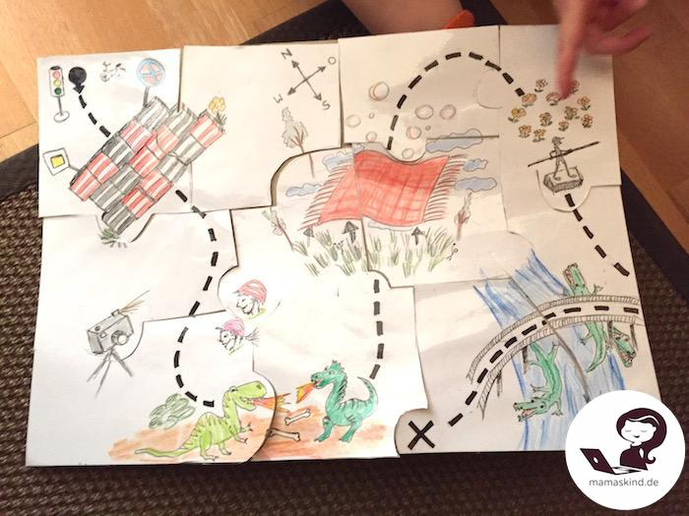
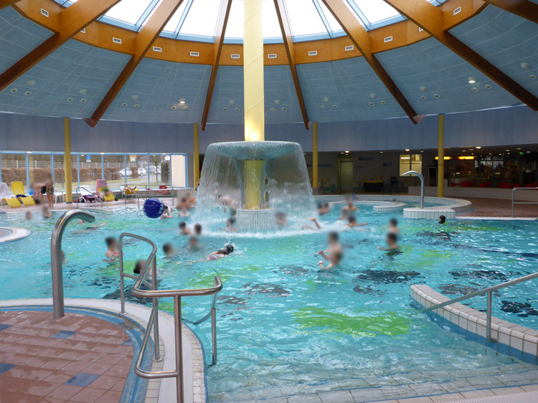
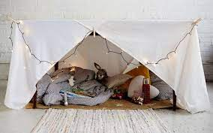
Montag, den 17.04 Dienstag, den 18.04 Mittwoch, den 19.04
Heute dürfen die Kinder kreativ sein und ihre eigene Höhle bauen, in der sie sich gemütlich einrichten und verkriechen können.
Wer darauf keine Lust hat, kann beim „Dot-Painting“ neue Malwerkzeuge erproben und die Kunst der australischen Ureinwohner erlernen.
Was fehlt uns noch für ein gelungenes Ferienprogramm? Eine Schatzsuche! Deshalb geht es heute gemeinsam auf eine spannende Abenteuerreise. Wobei der Schatz nur gefunden werden kann, wenn die Kinder auch gut zusammen arbeiten.
Die Wünsche der Kinder haben wir in unserer Planung berücksichtigt. Aus diesem Grunde fahren wir nach Marburg ins Aquamar, wo die Kinder sich nach Lust und Laune austoben dürfen.
Tagesablauf -zusätzliches Infoblatt im Anhang

Slide 5
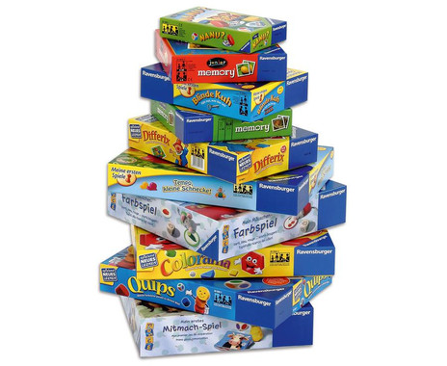
Donnerstag, den 20.04. Freitag, den 21.04
Endlich einmal machen, was so oft verboten ist! Am Medientag dürfen die Kinder, einen Vormittag lang, sich nur berieseln lassen. Ob beim Kino mit Popcorn, bei Mario Kart oder beim Singstar. Heute ist alles erlaubt.
Auch einmal Spielsachen von zu Hause mitbringen dürfen, ist im Schulalltag oft nicht möglich, aber nun schon. Die Kinder können von zu Hause ihre liebsten Brettspiele oder andere Spielsachen mitbringen. Diese werden dann vorgestellt und gemeinsam damit gespielt. Wir freuen uns schon auf einen kurzweiligen Tag.

Slide 6
Das war das Osterferienprogramm 2023 Bei Rückfragen stehen wir Ihnen gerne zur Verfügung

